Slide 1
Computer systems 2016 -2017 Architectuur
Notes:
INTRO
---------
Mindmap (xmind)
Technologie vroeger en nu (Examen enkel nu)
Algemeen beeld is belangrijk. (bijvoorbeeld: wat is sneller dan …)
Vergelijken van verschillende computersystemen (wie heeft wat nodig/ nood koppelen aan eigenschappen …)
ZELFSTUDIE !!

Slide 2
Computer systems – Architectuur
Computersystemen
Busarchitectuur van de computer
Architectuur van de microprocessor
Geheugen
Opslagmedia
Beeld
Randapparatuur

Slide 3
Computer systems – Architectuur Computersystemen
Supercomputer: Multiprocessorsystemen (100-100’en) geoptimaliseerd voor het verwerken van zeer zware rekenbewerkingen (Cray, IBM).
Mainframe: Optimalisatie naar dataverkeer, betrouwbaarheid en zeer veel gebruikers (IBM met z/OS)
Server: Verlenen diensten (services) aan andere computers (clients), vaak multiprocessor.
Workstation: CAD/CAM, 3D- en grafish ontwerpen, beeldbewerking en virtualisatie, vaal dual-processor

Slide 4
Computer systems – Architectuur Computersystemen
Desktop: Voor dagdagelijks gebruik, uniprocessor (standaardpc’s, gaming pc’s, entertainment pc’s, home servers en thin clients)
Laptop: Zuinigere processoren en lichtere grafische processoren om zo de koeling en de batterijduur te optimaliseren.
Subnotebook en ultrabook: kleinere en lichtere variant.
Netbook: kleinere variant met ARM-processor
Mobiel: Zeer draagbaar en gebaseerd op een aanraakscherm

Slide 5
Computer systems – Architectuur
Busarchitectuur van de computer
Architectuur van de microprocessor
Geheugen
Opslagmedia
Beeld
Randapparatuur

Slide 6
Computer systems – Architectuur Busarchitectuur
Bussen algemeen
IO bussen (intern & uitbreidingsloten)
IO bussen Extern
Bussen voor opslagmedia

Slide 7
Computer systems – Architectuur Busarchitectuur
Bussen algemeen
Het moederbord
Bussen algemeen
Systeem bus & DIB
Serieel vs parallel
Chipsets
IRA
DMA
IO bussen (intern & uitbreidingsloten)
IO bussen Extern
Bussen voor opslagmedia

Slide 8
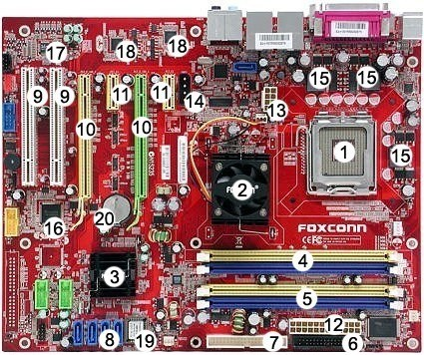
Computer systems – Busarchitectuur - Algemeen Het moederbord
Onderdelen
1. Processorsocket
2. Chipset (North Bridge) met actieve koeling
3. Chipset (South Bridge) met actieve koeling
4. DRAM-geheugen (channel 1)
5. DRAM-geheugen (channel 2)
6. Floppy disk connector
7. ATA100/ATA133 connector voor pATA-schijven
8. SATA connector (4 stuks) voor sATA-schijven
9. PCI (32 bit, 33 MHz)
10. PCI-express x16
11. PCI-express x1
12. 24 pins ATX-voeding
13. 8 pins ATX 12V voeding
14. Voeding voor zware grafische kaarten
15. CPU-voedingsregeling
16.Firewire controller
17. Audiochip
18. Netwerkchip
19. BIOS-chip
20. CMOS-batterij
Notes:
Motherboard
----------------
-> Waarom moederbord -> “all female slots”

Slide 9
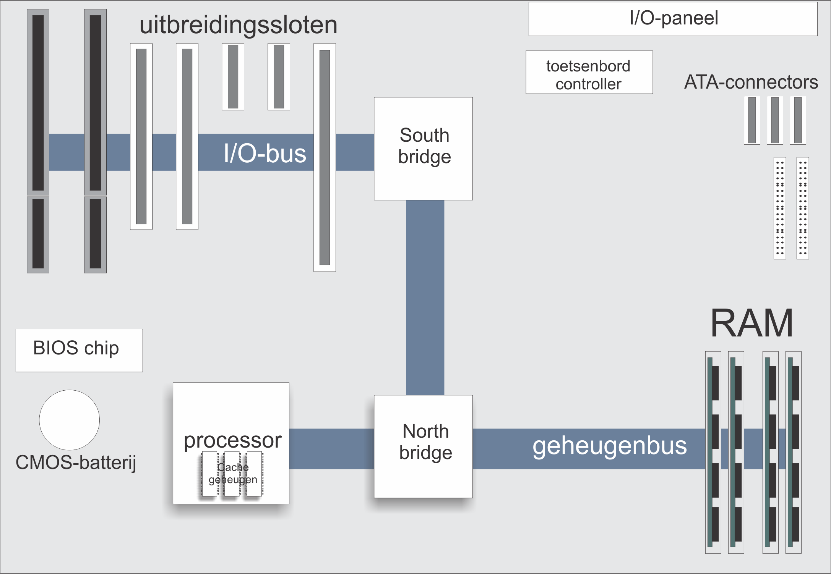
Computer systems – Busarchitectuur - Algemeen Het moederbord
Onderdelen en busarchitectuur
Notes:
Kort geschetst, verder uitgelegd in volgende slides:
Processor: verwerking van instructies
Cache geheugen: super snel, tijdelijke opslag
Chipset: north en south bridge, verbinding tussen geheugen en pro + randapparatuur
Bios: systeem te bewaren via CMOS batterij
Bussen = Transport van gegevens.
North Bridge: = memory controller hub (CPU-> Ram & Graphics)
South Bridge: IO Controller hub (CPU -> Slots and cards)
Vroeger:
Systeembus (CPU en geheugen modules)
Later:
DIB (Dual independent bus) Vanaf Pentium PRO:
L2 cache is geïntegreerd
BSB (back side bus) is CPU -> L2 cache
FSB (Front side bus) is CPU -> North bridge
Voorbeeld: Snelheid van de processor opvoeren zonder last van de rest vh moederbord.
Opmerking:
BSB zelfde snelheid als de processor
Binnen één klokcycli 1,2,4 transfers
= Quad pumped (Megatransfers per second)
-> Quickpath vanaf core i

Slide 10
Computer systems – Busarchitectuur - Algemeen Bussen algemeen
Het transport van de gegevens gebeurt via bussen.
Opgebouwd uit een reeks parallel lopende koperen draden die de gegevens transporteren van en naar de registers, de rekeneenheid, het geheugen, de uitbreidingskaarten enz.
Externe bussen = overdracht tussen een component op het moederbord en randapparatuur
Interne bussen = transport van gegevens tussen twee componenten op het moederbord
Notes:
Bussen algemeen
Bus= transport van data (elektrische verbinding)
(Technisch gezien, bus => protocol waar meerdere deelnemers op kunnen communiceren)
- Parallel (vele draden langs elkaar)
- Serieel (één baan, alle bits achter elkaar)
Interne bussen (Verschillende componenten op het moederbord)
Externe bussen (IO, tussen moederbord en extern component)
Elke bus kan opgedeeld worden in 3 functionele bussen:
- Databus
- Adresbus
- Controlebus
“Anders gezegd”
Wat zijn bussen? Gemeenschappelijke weg tussen verschillende onderdelen in de computer voor overdracht van gegevens • “Lijm” tussen de verschillende onderdelen.

Slide 11
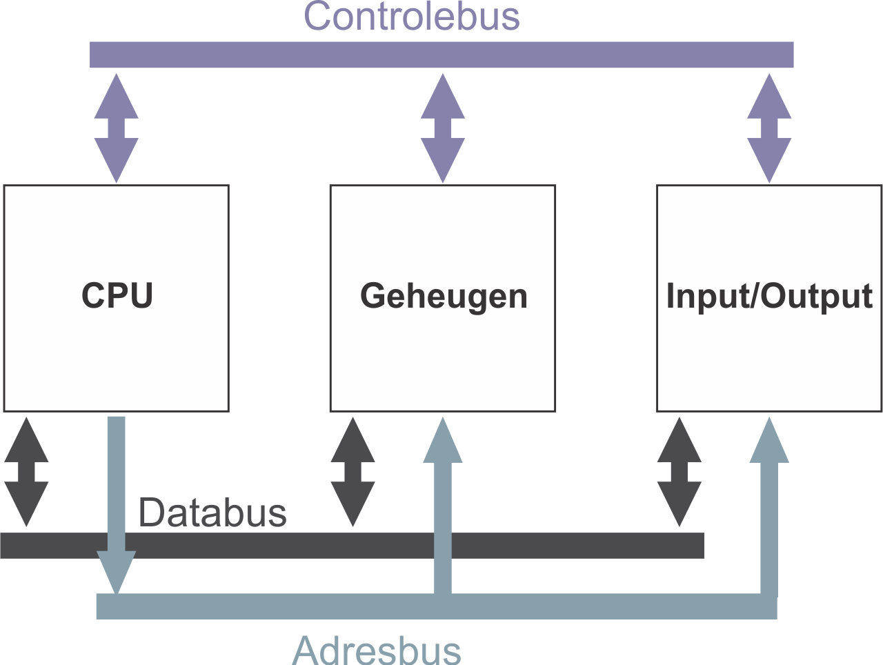
Computer systems – Busarchitectuur - Algemeen Bussen algemeen
De busarchitectuur
Adresbus: zorgt dat de gegevens van de correcte locatie opgehaald worden en terug weggeschreven worden;
Databus: transporteert de gegevens over de databus;
Controlebus: stuurt alle andere signalen.

Slide 12
Het transport van gegevens
Computer systems – Busarchitectuur - Algemeen Bussen algemeen
Databus: vervoert de te verwerken gegevens en de resultaten van de bewerkingen.
Adresbus: transport van informatie over de plaats in het geheugen (het adres) waar de gegevens worden gehaald of gestockeerd.
Controlebus: vervoert de synchronisatie- en controlesignalen die vereist zijn voor de werking van het systeem.

Slide 13
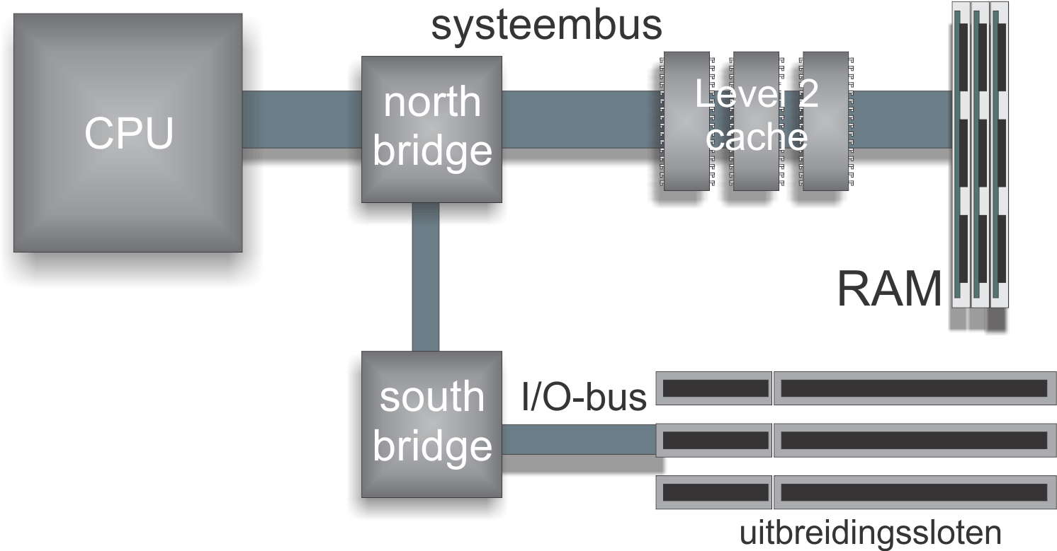
Computer systems – Busarchitectuur - Algemeen Systeembus
Verbinding van de CPU met het geheugen.
Trage bus (66 MHz).
Niet meer relevant
NIET MEER RELEVANT !!
Notes:
Vroeger!! Niet meer van toepassing
Cache geheugen volledig geïntegreerd in de processor
Voordat dit geïntegreerd was → Communicatie over één bus, de systeem bus. (verzorgde de verbinding van CPU met geheugen modules)
Extra:
Systeembus • Ook gekend als local bus, FSB (front-side bus), processor bus • Verbinding tussen microprocessor en werkgeheugen • Indien aanwezig: gecontroleerd door de northbridge
• Shared bus (ISA, EISA, PCI, PCI-Express) • Verbonden met systeembus via bridge • Bridge behoort tot de chipset, zie later… • Gecontroleerd door de southbridge • Gedeeld door verschillende in- en uitvoerapparaten • Geluidskaart • Modem • Harde schijf

Slide 14
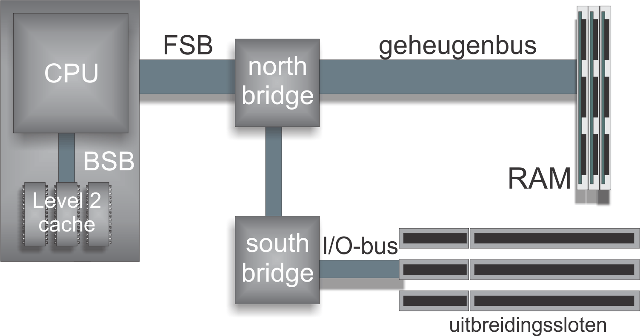
Computer systems – Busarchitectuur - Algemeen DIB
Vanaf Pentium Pro
DIB: Dual Independent Bus
Opsplitsing in twee onafhankelijke bussen.
Front side bus (FSB) connecteert de CPU met het hoofdgeheugen en heeft de laagste snelheid (66, 100, 133, 166, 200, 266, 333, 400 MHz).
Back side bus (BSB) verbindt de CPU en de geïntegreerde Level-2 cache. Snelheid is de volle processorfrequentie.
Notes:
VANAF pentium PRO is er DIB (DUAL INDEPENDENT BUS)
Voor de (nu geïntegreerde L2) beter te benaderen → OPSPLITSING
BSB -> Zelfde snelheid als de processor
FSB -> Lagere snelheid, MAAR meer transfers per cylus mogelijk. (=QUAD PUMPED)
Niet enkel snelheid is belangrijk, #bits vervoeren!!
Hz =(#klok/s) vs Transfer/s
et aantal bits dat een bus tegelijkertijd kan vervoeren. (breedte)
Bandbreedte = FSB (Mt/s * busbreedte) / 8 = Mbytes/s

Slide 15
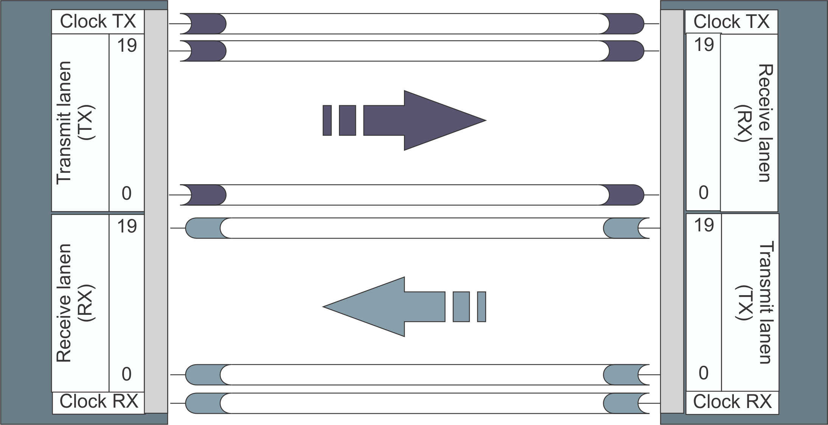
Computer systems – Busarchitectuur - Algemeen Quickpath
Vanaf Core I (Nehalem, Sandy Bridge en Haswell):
QuickPath
Hypertransport bij AMD (Athlon64 X2, Opteron en Phenoms).
Direct connect architecture: meervoudige seriële verbinding.
Geheugencontroller geïntegreerd in CPU.
Totale bandbreedte van 25,6 GiBps.
Notes:
CORE I
OVERGESTAPT VAN DUAL BUS NAAR DIRECT CONNECT → Meervoudige seriële verbindingen
FSB WD Hypertransport (AMD) of quickpath (Intel)
Processor rechtstreeks met de IO hup. → Geïntegreerde geheugencontroller in processor!

Slide 16
Computer systems – Busarchitectuur - Algemeen Serieel vs parallel
➔ Opvallende migratie van parallelle naar seriële communicatie.
Parallelle apparaten zoals printers, scanners en externe opslagmedia worden aangesloten via USB (Universal Serial Bus) of FireWire en niet langer via parallelle poorten zoals LPT of SCSI.
Bij IDE harde schijven volgt Serial-ATA P-ATA (parallel ATA)-op.
De SCSI-standaard voor harde schijven is ook omgevormd naar serieel.
De parallelle PCI is vervangen door de seriële PCI Express versie.
Notes:
parallel vs serieel
Meerdere draden vs enkle draden (groter, duurder, moeilijker te produceren)
Half duplex vs full duplex
Veel elektromagnetisme vs weinig (hoe groter de frequentie hoe erger !!)
Veel warmte vs weinig warmte
Veel specificaties van draden vs weinig specificaties →
Moeilijke timing vs makkelijkere timing (ook effect van elektro magnetisme)

Slide 17
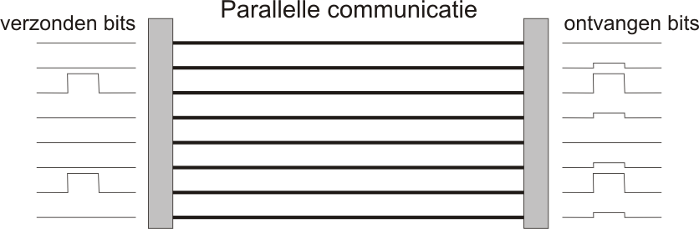
Computer systems – Busarchitectuur - Algemeen Serieel vs parallel
Waarom serieel?
Elektromagnetische interferentie
Opvangen van “noise”;
Verontreiniging door overspraak (crosstalk);
Hoe hoger de frequentie, hoe hoger de kans.

Slide 18

Computer systems – Busarchitectuur - Algemeen Serieel vs parallel
Timing bij ontvangst
Problemen met timing: “propagation delay” (of signal skew);
Ernstiger bij hogere bussnelheden.

Slide 19
Computer systems – Busarchitectuur - Algemeen Serieel vs parallel
Full duplex
Parallelle communicatie is half-duplex;
Serieel transport is full-duplex;
De parallelle datalijnen zijn de enige verbinding tussen verzender en ontvanger en moeten dus afwisselend gebruikt worden (half-duplex);
Bij de seriële communicatie zijn er paren van datalijnen voorzien, een aparte lijn voor verzendende bits en een aparte voor ontvangende bits.
=> Full duplex
Notes:
Aan dezelfde bussnelheid geeft dit theoretisch voor seriële communicatie een dubbele bandbreedte.

Slide 20
Computer systems – Busarchitectuur - Algemeen Controllers - Chipsets
Set van integrated peripheral controllers;
Bepaalt in grote mate de ondersteuning van processor, RAM geheugen en I/O apparatuur;
Voor zijn eigen processoren brengt Intel steeds een aangepaste chipset op de markt, maar naast Intel zijn ook VIA, SiS en Nvidia actief in de productie van chipsets voor Intel processoren.
Notes:
Chipset = 2 chips: northbridge en southbridge, in deze chipsets zitten dan de controllers
Bv. Peripheral controller, geheugencontroller, …
= INTEGRATED PERIPHERAL CONTROLLERS
CHIPSET bepaalt types processor, geheugen, IO, snelheid ….
2 chips -> North brigde en south brigde
NORTH = controle systeem en geheugen
uitgebreid met DMA (direct mem acces), Interrupt controle, timming and powermanagement
SOUTH = Externe apparatuur (bussen) USB, ATA, LAN, AUDIO, FIREWIRE, BIOS

Slide 21
Computer systems – Busarchitectuur - Algemeen Controllers - Chipsets
Een chipset bepaalt ondersteuning van
Processor type: ondersteuning van innovaties zoals hyperthreading, dual of quadcore, ….;
Snelheid van de Front Side Bus;
Hard disk controller: ATA, S-ATA, RAID, e-Sata, ...;
Grafische kaart: AGP, AGPx2, AGPx4, AGPx8, AGP-Pro, PCI-X;
Uitbreidingssloten: ISA, PCI, PCI-e, USB 2, IEEE 1394,...;
On board componenten: vga, audio, lan, modem, …;
RAM geheugen: RD-DRAM, SDRAM, DDR-sDRAM, dual channel DDR-sDRAM, …

Slide 22
Computer systems – Busarchitectuur - Algemeen Controllers - Chipsets
North bridge
Systemcontroller:
DMA controle;
Interrupt controle;
Timing;
Power Management.
Notes:
DMA: het regelen va de direct memory access zorgt ervoor dat bepaalde apparaten rechtstreeks kunnen communiceren met het geheugen zonder hierbij de processor te belasten. Hierdoor blijft de processor vrij zodat andere instructies gelijktijdig kunnen uitgevoerd worden;
Interrupt controle: het toekennen van hardware interrupts aan apparaten en zo de prioriteit instellen van de apparaten;
Timing: : Regeling van de timing van microprocessor en geheugen

Slide 23
Computer systems – Busarchitectuu - Algemeen r Controllers - Chipsets
North bridge
Memory controller bepaalt welke type geheugen ondersteund wordt door het moederbord, waaronder:
Type geheugen: DDR-SDRAM, DDR2, DDR3;
Snelheid van het geheugen: 400 / 533 / 667 / 800 / 1066 / 1333 / 1600;
Ondersteuning van de dual channel technologie;
Ondersteuning van ECC (Error Correction Code).
Bij de Core i, de AMD Athlon64 X2 en Opteron:
Memory controller geïntegreerd in de processor
PCI-express controller ook geïntegreerd.
In de toekomst moederborden zonder chipset.

Slide 24
Computer systems – Busarchitectuur - Algemeen Controllers - Chipsets
South bridge
Peripheral controller die de controle uitvoert op de aanwezige on-board componenten en de aangesloten uitbreidingskaarten en randapparatuur, waaronder:
Toetsenbord controller;
Floppy controller;
Hard disk controller;
I/O controller;

Slide 25
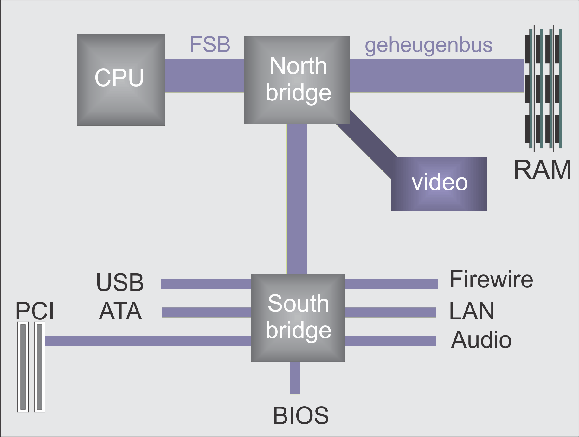
Computer systems – Busarchitectuur - Algemeen Controllers - Chipsets

Slide 26
Computer systems – Busarchitectuur - Algemeen Interrupts
Interrupts requests
In de computer gebruik gemaakt van hardware interrupts. Een I/O poort of apparaat vraagt de aandacht van de processor door het sturen van een interrupt request (IRQ).
Processor ontvangt deze interrupt (1byte) aanvraag, beëindigt de instructie die hij aan het uitvoeren was en plaatst een aantal zaken op de stapel (stack). Hierna de correcte Interrupt Service Routine (ISR) uitgevoerd worden die de byte ontvangt van de poort en in een buffer plaatst.
Notes:
Processor niet belasten: niet constant laten checken of een bepaald hardware element de processor nodig heeft. De hardware stuurt een interrupt request (IRQ) naar de processor. Deze gaat ISR uitvoeren
“Om ervoor te zorgen dat de processor niet constant all IO poorten moet afluisteren → Hardware interupt !!
IRQ -> STACK
OPM, niet alle interruptus zijn geassocieerd met IO apparatuur.

Slide 27
Computer systems – Busarchitectuur - Algemeen Interrupts
Interrupts requests
Niet alle interrupts zijn geassocieerd met I/O apparaten. Binnen de 8086 familie zijn er 256 interrupts voorzien. Hiervan zijn er slechts 15 hardware interrupts en 1 non-maskable interrupt (NMI). Alle interrupts zijn geplaatst in een Interrupt Vector Table (1024 bytes op adres 0000:0000). Aangezien alle ingangen 4 bytes lang zijn is er dus ruimte voor 256 interrupts.

Slide 28
Computer systems – Busarchitectuur Interrupts
Hardware interrupts
Het afhandelen van hardware interrupts gebeurt door de Programmable Interrupt Controller (PIC);
Twee PIC’s: één voor de IRQ's 0 tot 7 en een andere voor IRQ's 8 tot 15;
Koppelen van beide PIC’s ter hoogte van IRQ2;
De prioriteit van de IRQ’s 9 tot 15 is hoger dan die van de IRQ’s 3 tot 7 en binnen elke reeks is het laagste nummer prioritair op hogere nummers;
Steeds meer apparaten, beperkt aantal beschikbare interrupts (oplossing PCI).

Slide 29
Computer systems – Busarchitectuur - Algemeen DMA
Direct Memory Access
Ontlasten van de centrale processor;
Directe geheugentoegang aan apparaten toekennen;
DMA-controller reserveert bepaalde blokken geheugen die vast in gebruik blijven voor de apparaten die DMA gebruiken;
Eerst vier DMA-kanalen voorzien (0 tot 3), daarna bij de uitbreiding van de ISA-bus van 8 bit naar 16 bit een tweede controller toegevoegd (hogere kanalen 5, 6 en 7, enkel 16-bit kaarten);
Kanaal 4 = brug tussen de 2 DMA-controllers.
Notes:
DMA (Direct Memory Access) • Een bus kan DMA aanbieden • Grote hoeveelheden data naar geheugen of van geheugen (bv. laden van een filmpje) • Best processor niet belasten • DMA-chips laat toe dat apparaten rechtstreeks naar geheugen schrijven • Voorbeeld • Sound Blaster die op achtergrond muziek afspeelt • CPU stelt soundcard in • CPU stelt DMA in • DMA kan beginnen • Data van RAM naar kaart

Slide 30
Computer systems – Busarchitectuur - Algemeen DMA
Direct memory access
adressen
CPU
DMA
controller
data
Geheugen
adresbus
databus

Slide 31
Computer systems – Architectuur Busarchitectuur
Bussen algemeen
IO bussen (intern & uitbreidingsloten)
IO bussen Extern
Bussen voor opslagmedia

Slide 32
Computer systems – Architectuur Busarchitectuur
Bussen algemeen
IO bussen (intern & uitbreidingsloten)
Oudere bussen
PCI
PCx
IO bussen Extern
Bussen voor opslagmedia

Slide 33
Computer systems – Busarchitectuur – IO bussen
IO bussen en uitbreidingssloten
Zorgen voor communicatie tussen onderdelen op het moederbord
Voorzien van uitbreidingskaarten
Evolutie parallel naar serieel
Oudere bussen: ter info
XT-bus
ISA-bus
EISA-bus
VESA Local bus
AGP

Slide 34
Computer systems – Busarchitectuur – IO bussen
PCI
De PCI-bus
‘Peripheral Components Interconnect’
De PCI bus (versie 1.0):
32 bits overdracht per cyclus;
Klokfrequentie van 33 MHz (max. 128 MB/s).
De PCI bus (versie 2.x):
32 bits of 64 bits overdracht per cyclus;
Snelheid van 66 MHz (max. 528 MB/s);
De PCI-uitbreidingsslots zijn rechtstreeks met het geheugen verbonden zodat randapparaten automatisch geconfigureerd worden (Plug and Play). Deze slots zijn herkenbaar aan hun witte kleur.

Slide 35
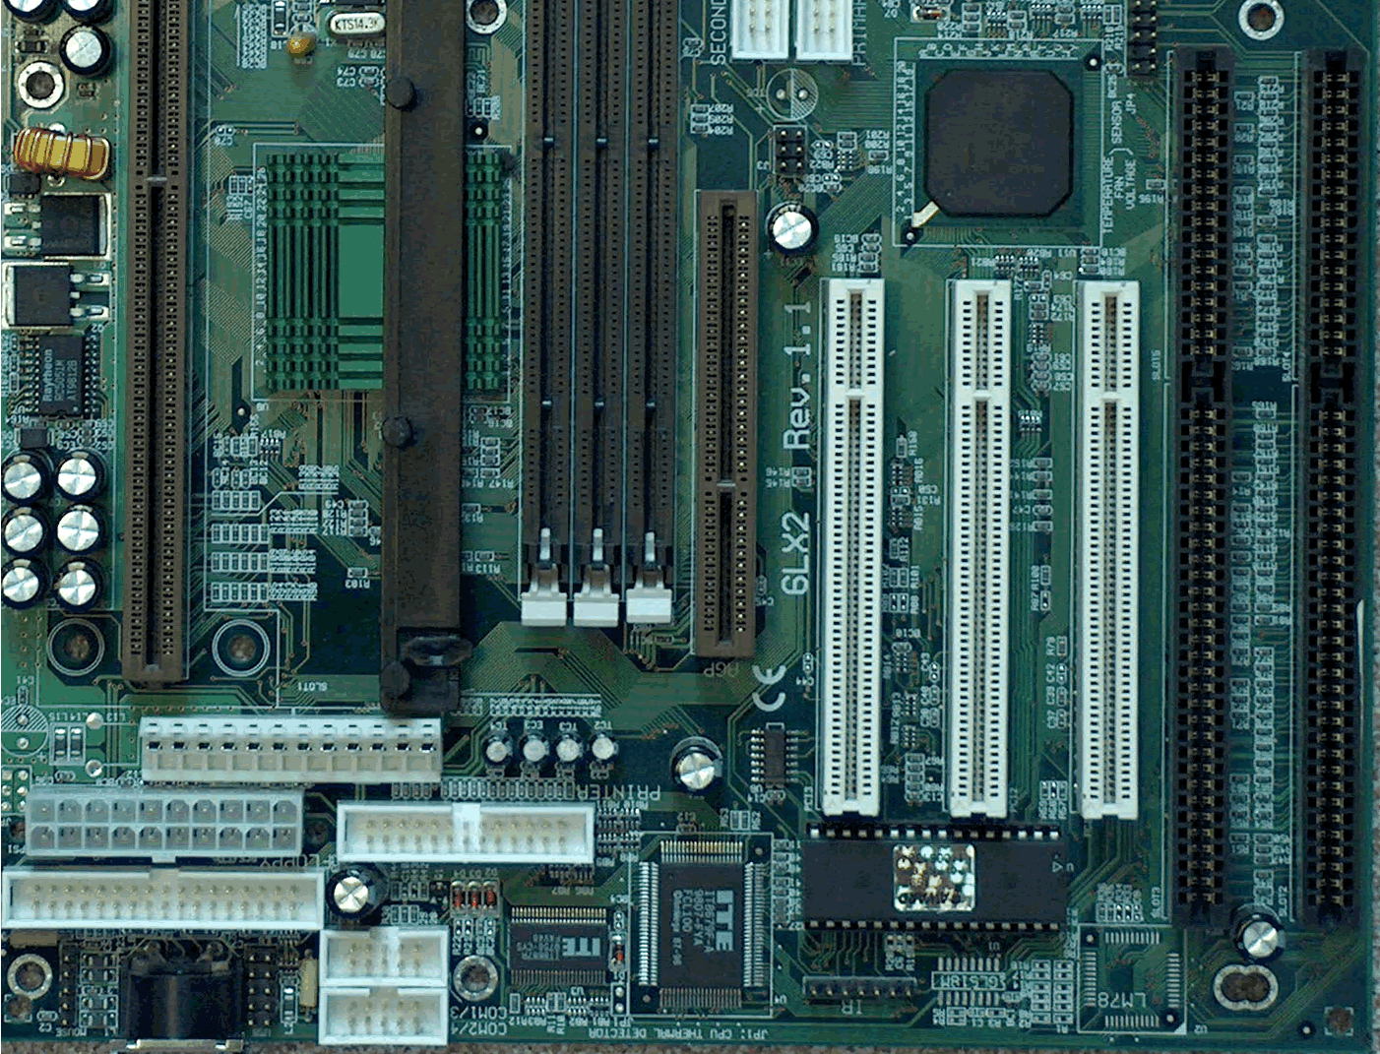
Computer systems – Busarchitectuur – IO bussen
PCI

Slide 36
Computer systems – Busarchitectuur – IO bussen
PCI
 | PCI-Bus 32 bit | PCI-Bus 64 bit | PCI-Bus 32 bit | PCI-Bus 64 bit
 | 1.0 | 2.0 | 2.1 | 2.1
Bus | synchroon | synchroon | synchroon | synchroon
Frequentie in MHz | 33 MHz | 33 MHz | 66 MHz | 66 MHz
Databusbreedte (bits) | 32 bits | 64 bits | 32 bits | 64 bits
Adresbusbreedte (bits) | 32 bits | 32 bits | 32 bits | 32 bits
Aantal devices | 10 | 10 | 10 | 10
Aantal slots | 4 | 4 | 4 | 4
max. burstlengte | onbegrensd | onbegrensd | onbegrensd | onbegrensd
 | Doorvoersnelheid bij 33 MHz |  | Doorvoersnelheid bij 66 MHz
Non-Burst-Read | 44 MB/s | 88 MB/s | 88 MB/s | 172 MB/s
Non-Burst-Write | 66 MB/s | 132 MB/s | 132 MB/s | 264 MB/s
Burst-Read | 106 MB/s | 211 MB/s | 211 MB/s | 423 MB/s
Burst-Write | 117 MB/s | 234 MB/s | 234 MB/s | 468 MB/s

Slide 37
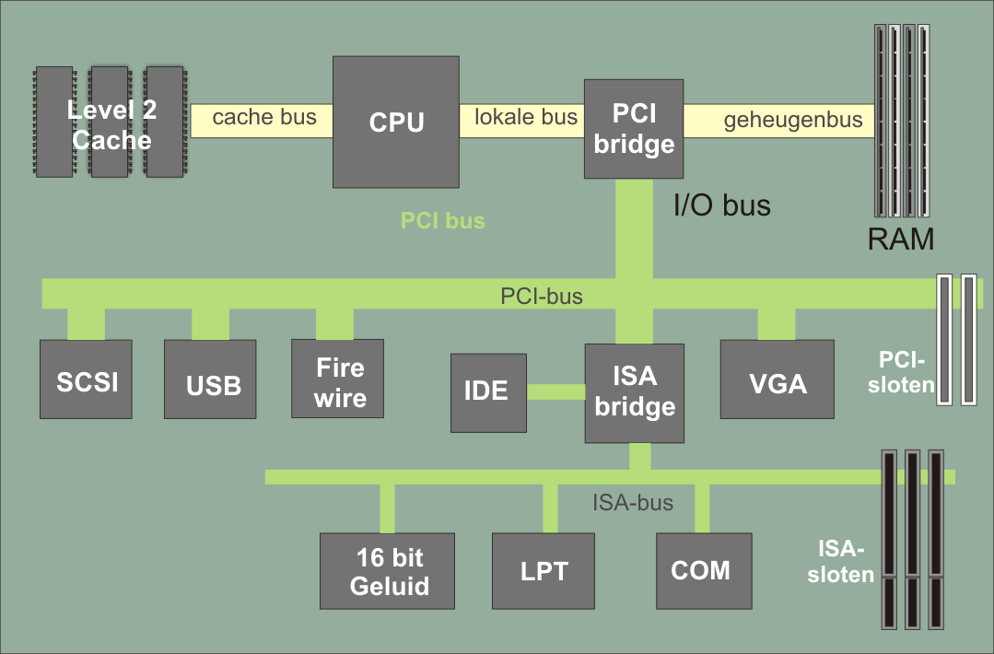
Computer systems – Busarchitectuur – IO bussen
PCI

Slide 38
Kenmerken van de PCI-bus
Computer systems – Busarchitectuur – IO bussen
PCI
Multiplex Principe
De 32 lijnen worden alternerend gebruikt voor adressen en data.
Interrupt Sharing
Meerdere kaarten kunnen een interrupt delen. Volgens de PCI-specificatie heeft elk PCI-slot vier virtuele interrupts ter beschikking. Hiervan wordt telkens slechts één gebruikt. De andere interrupts worden dan door andere uitbreidingskaarten in gebruik genomen.
Uitbreidingskaartconfiguratie
De PCI-Bios herkent elke uitbreidingskaart en zorgt zelfstandig voor de configuratie.

Slide 39
Computer systems – Busarchitectuur – IO bussen
PCI – Express bus
De PCI-Express bus
PCI-E is een 2-weg, seriële connectie die de gegevens in pakketjes vervoerd;
Niet langer een enkelvoudige parallelle databus waardoor de data getransporteerd worden aan een vaste snelheid.
Softwarematig compatibel met PCI 2.x.
Hardwarematig niet compatibel met PCI 2.x.
Vier types van connectoren: 1X (2.5Gb/s), 4x, 8x and 16x (4-5GB/s) connectoren.
Notes:
Serieel!! Niet langer parallelle bus. Softwarematig compatibel met oudere versies, hardwarematig niet
types van connectoren: times 1, 4 , 8 , 16

Slide 40
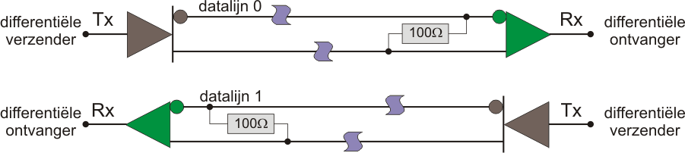
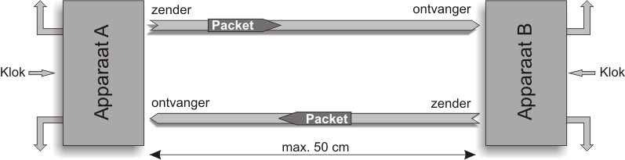
Computer systems – Busarchitectuur – IO bussen
PCI – Express bus
De PCI-Express bus
Een samenstelling van seriële, point-to-point en individueel geklokte ‘banen’ die elk uit twee paar datalijnen bestaan (tweerichtingsverkeer).

Slide 41
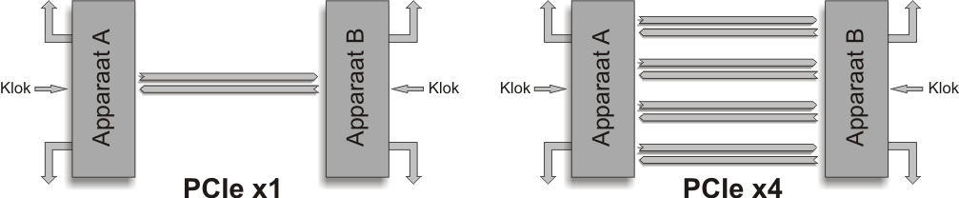
Computer systems – Busarchitectuur – IO bussen
PCI – Express bus
PCI-Express X1, X4, X8, X16
De X1 connectoren zijn bedoeld voor vervanging van de meest gangbare PCI uitbreidingskaarten, zoals bijvoorbeeld Gigabit Ethernetkaarten.
Notes:
PCI Extended → Bouwt verder op de PCI standaard, komt tegemoet aan de vraag voor hogere bandbreedte door de frequentie te laten stijgen.

Slide 42
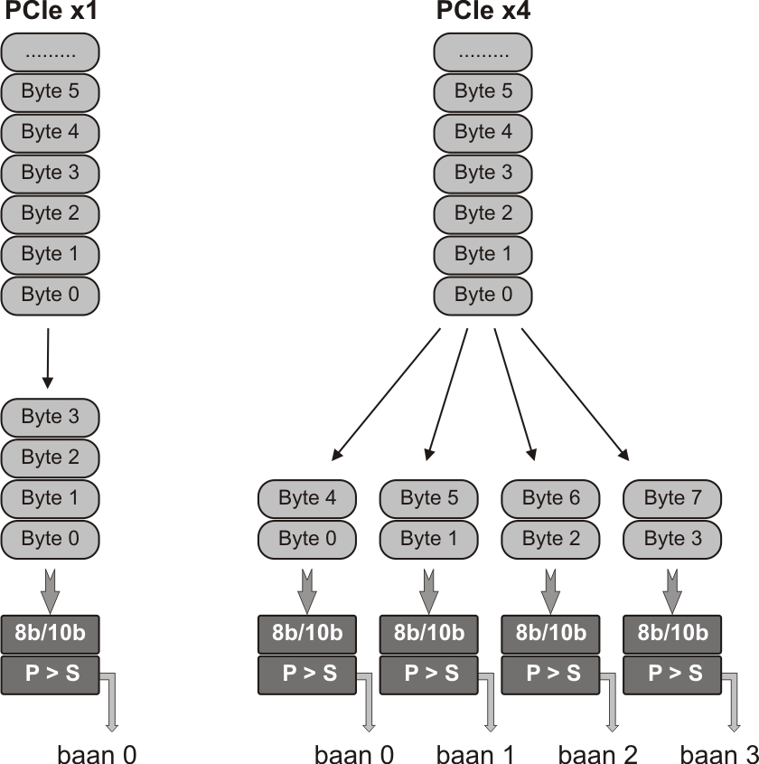
Computer systems – Busarchitectuur – IO bussen
PCI – Express bus
PCI-Express X1, X4, X8, X16

Slide 43
Computer systems – Busarchitectuur – IO bussen
PCI – Express bus
PCI-Express X1, X4, X8, X16
Het 164-pin X16 slot is bedoeld als plaatsvervanger van het AGP slot en levert een bruikbare bandbreedte van ongeveer 4GB/s, het dubbele van de 2.1GB/s bandbreedte van de 8x AGP specificatie. Wat formaat betreft komt de X16 specificatie vrijwel overeen met AGP, beide technologieën zijn echter hardwarematig niet-compatibel met elkaar.

Slide 44
Computer systems – Busarchitectuur – IO bussen
PCI – Express bus
PCI-Express versie 2.0
De frequentie is verdubbeld van 2.5 naar 5 GHz (serieel, dus gelijk aan 5Gbps). Dit geeft een bandbreedte van 500 MB/s voor 1x tot 8 GB/s voor 16x connectoren;
Beter uitgerust voor Input/Output-virtualisatie;
Energiezuiniger door de mogelijkheid om bepaalde lanes uit te schakelen bij idle-standen.
PCI-Express versie 3.0
De frequentie is verhoogd naar 8 GHz;
128b/130b encodering;
Doorvoersnelheid van 8 Gbps of 1GBps per lijn.

Slide 45
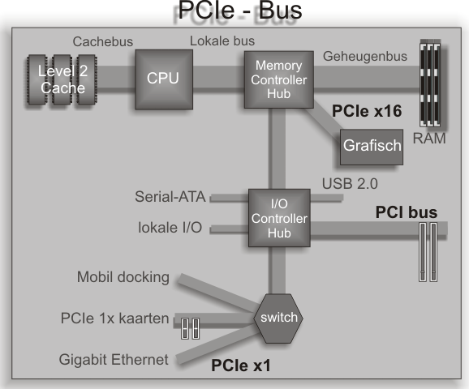
Computer systems – Busarchitectuur – IO bussen
PCI – Express bus

Slide 46
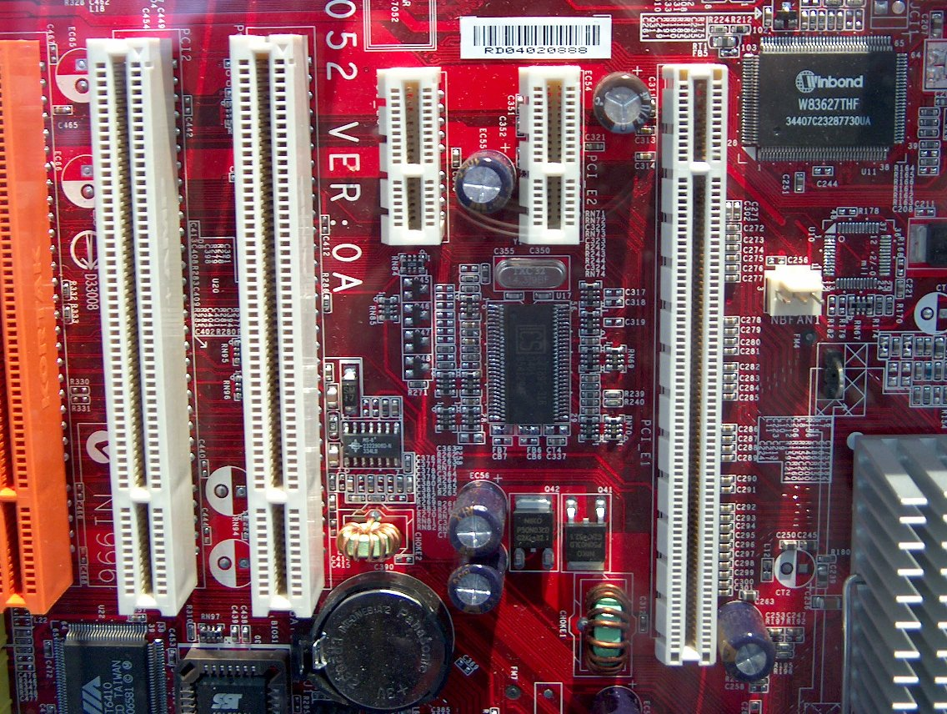
Computer systems – Busarchitectuur – IO bussen
PCI – Express bus

Slide 47
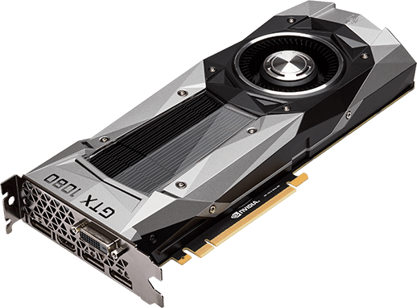
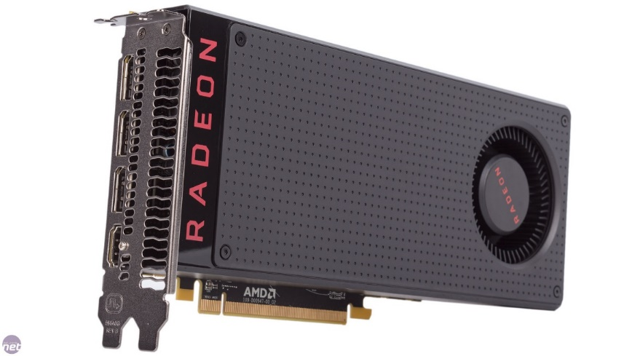
Computer systems – Busarchitectuur – IO bussen
PCI – Express bus
Notes:
Nieuwste generatie videokaarten:
Nvidia Gforce GTX 1080 & ATI Radeon RX 480

Slide 48
Computer systems – Architectuur Busarchitectuur
Bussen algemeen
IO bussen (intern & uitbreidingsloten)
IO bussen Extern
Bussen voor opslagmedia

Slide 49
Computer systems – Architectuur Busarchitectuur
Bussen algemeen
IO bussen (intern & uitbreidingsloten)
IO bussen Extern
USB
IEEE 1394
Thunderbold
Parallel en serieel
Bussen voor opslagmedia

Slide 50
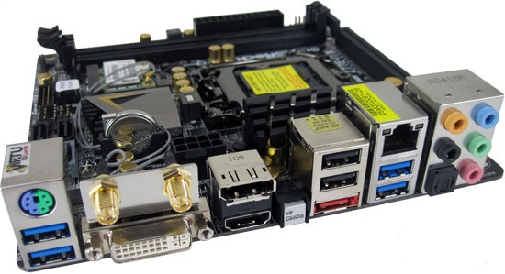
Computer systems – Busarchitectuur – IO bussen extern
Moederbord aansluitingen
Eerste blok: PS2-poort en twee USB3-poorten
Tweede blok: WLAN-antenne aansluiting en DVI-poort
Derde blok: DisplayPort en HDMI
Vierde blok: twee USB2-poorten en een e-SATA poort
Vijfde blok: gigabit LAN-poort (RJ-45) en USB3-poorten
Zesde blok: Tweekanaals audiopoort

Slide 51
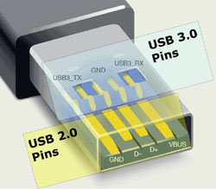
Computer systems – Busarchitectuur – IO bussen extern
USB (universal serial bus)
Versie | Snelheid | Naam | Uitkomst | Kleur | Opmerking
USB 1.0 | 1,5 Mbit/s | LowSpeed | 1996 | Wit
USB 1.1 | 12 Mbit/s | FullSpeed | 1998 | Wit
USB 2.0 | 480 Mbit/s | HighSpeed | 2000 | Zwart | 5V / 500mA
USB 3.0 | 4,8 Gbit/s | SuperSpeed | 2008 | Zwart(SS)/ blauw/geel | 5V / 900mA
USB 3.1 | 10 Gbit/s | SuperSpeed+ | 2013 | Niet vastgesteld | 5V / 2000mA
Computer is host
Max 5 meter
Hotpluggable/hotswappable
4 aders (5V -0V & Differntial data)
USB 3.x extra aanlsuitingen. (backword compatible)
Notes:
Opmerkingen:
- USB => heeft altijd een host nodig voor communicatie. (Is dit in technisch gesproken dan wel een bus?)
Hot swapable
Voorzien van externe 5V voeding
Beperking in lengte van de USB kabel. (omgekeerd evenredig met de snelheid)

Slide 52
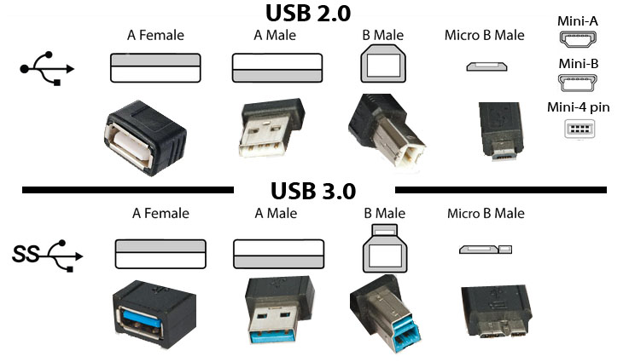
Computer systems – Busarchitectuur – IO bussen extern
USB (universal serial bus)

Slide 53
Computer systems – Busarchitectuur – IO bussen extern
USB (universal serial bus)
USB 2.0 On-The-Go:
Mobiele point-to-point verbindingsmogelijkheid;
Apparaten zowel verzender (host) als ontvanger (randapparatuur): “dual role devices”.
Certified Wireless USB:
Speciaal voor draadloze markt en dus in concurrentie met Bluetooth en de Wireless Ethernet standaard;
De werkingssnelheid wordt verwacht rond 480Mbps op 3 meter afstand en 110Mbps op 10 meter.
PoweredUSB:
Extra connector voor stroomvoorziening;
Drie voltages: 5V (30 Watt), 12V (72W) en 24V (144W).

Slide 54
Computer systems – Busarchitectuur – IO bussen extern
IEEE-1394 (FireWire)
Seriële, isochrone (real-time) hogesnelheidsbus;
IEEE-1394: 100, 200, 400 Mbps.
IEEE-1394b: 800, 1600 en 3200 Mbps.
Veel sneller dan USB 1.1 en zelf bijna half zo snel als ATA133 voor interne opslagmedia;
Voor externe apparaten (hot-pluggable) die ofwel hun voeding halen van de poort of zelf in hun voeding voorzien;
Per bus kunnen er maximaal 63 apparaten aangesloten worden op een geschakelde ketting, op hun beurt kunnen nog eens 1023 bussen met elkaar geconnecteerd worden.
Notes:
= iLink SONY

Slide 55
Computer systems – Busarchitectuur – IO bussen extern
IEEE-1394 (FireWire)
IEEE-1394 (FireWire)
Aansluiting met stroomvoorziening: 6-draads kabel (2 stroomdraden, 2 draden voor dataoverdracht en 2 draden voor het kloksignaal);
Aansluiting zonder voeding: 4-draads kabel;
Firewire kabels hebben een maximale lengte van 15 meter;
Connectie door een IEEE-1394 interface in de vorm van een PCI adapter kaart of onboard;
IEEE 1394 standaard: peer-to-peer standaard. Firewire apparaten kunnen dus rechtstreeks met elkaar interconnecteren.

Slide 56
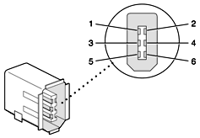
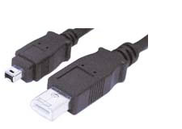
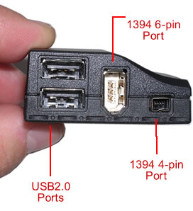
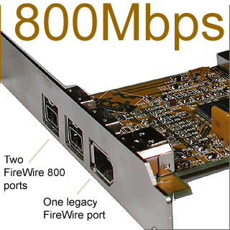

Computer systems – Busarchitectuur – IO bussen extern
IEEE-1394 (FireWire)

Slide 57
Computer systems – Busarchitectuur – IO bussen extern
Thunderbolt
Thunderbolt
Ontwikkeld door Intel;
Toegepast door Apple in MacBook Pro in 2011;
Combinatie van PCI Express en DisplayPort;
Ontwikkeld voor glasvezelverbindingen, maar de koperverbinding laat toe om de vooropgestelde 10 Gbps te halen en is veel goedkoper. Later kan terug overgestapt worden naar glasvezel om 100 Gbps te halen.
Connector is een Mini DisplayPort connector;
Daisychain tussen zeven toestellen;
Hoge bandbreedte van 10 Gbps in de twee richtingen is twee maal sneller dan USB 3.0.

Slide 58
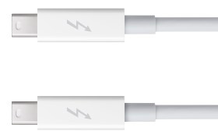

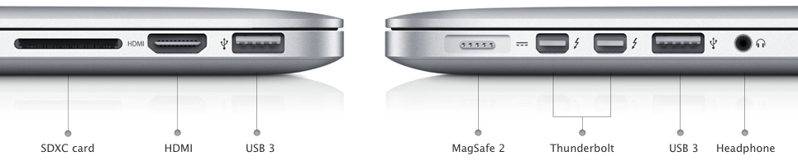
Computer systems – Busarchitectuur – IO bussen extern
Thunderbolt

Slide 59
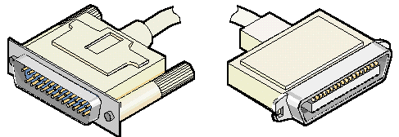
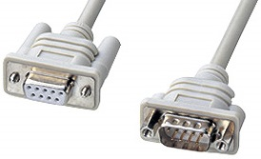
Computer systems – Busarchitectuur – IO bussen extern
Parallel en serieel
Parallelle poort (IEEE-1284)
De parallelle poort werd voornamelijk gebruikt voor het aansluiten van een printer door middel van een 25 pins SUB-D connector.
Vaak vervangen door USB
Seriële poort (RS-232C)
RS-232 is een standaard voor seriële binaire datacommunicatie tussen computers en randapparatuur of tussen computers.
Cisco

Slide 60
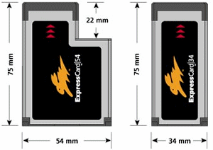
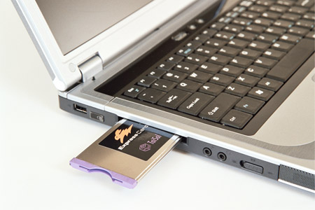
Computer systems – Busarchitectuur – IO bussen extern
PC kaart
ExpressCard
PC-kaart gebaseerd op de PCI-express technologie;
Samenwerking tussen de PCMCIA en PCI groep.

Slide 61
Computer systems – Architectuur Busarchitectuur
Bussen algemeen
IO bussen (intern & uitbreidingsloten)
IO bussen Extern
Bussen voor opslagmedia

Slide 62
Computer systems – Architectuur Busarchitectuur
Bussen algemeen
IO bussen (intern & uitbreidingsloten)
IO bussen Extern
Bussen voor opslagmedia
IDE & ATA
SATA
SCSI (Skoezi)
SAS

Slide 63
Computer systems – Busarchitectuur – IO bussen opslag
IDE & ATA
IDE : Integrated Drive Electronics
ATA: Attachment Interface for disk drives

Slide 64
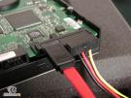
Computer systems – Busarchitectuur – IO bussen opslag
SATA
Serial-ATA
Seriële verbinding;
7 aansluitingen, maar 4 signaalpinnen;
0.25 volt (P-ATA is 5 volt);
Harde schijven enkelvoudig verbonden.
S-ATA 1 = 150 MBps
S-ATA 2 = 300 MBps
S-ATA 3 = 600 MBps
eSATA (extern)

Slide 65
Computer systems – Busarchitectuur – IO bussen opslag
SCSI
‘Small Computer System Interface’.
Hogere snelheid dan IDE;
Groot aantal apparaten;
SCSI-bus afgesloten met terminators;
SCSI-identifiers nodig;
Drie generaties
SCSI-1
SCSI-2
SCSI-3

Slide 66
Computer systems – Busarchitectuur – IO bussen opslag
SCSI - SAS
Serial Attached SCSI (SAS)
Seriële versie: 3 GHz, dus bandbreedte 3 Gb/s;
Geen terminatie nodig aangezien elk apparaat zijn eigen kabel heeft;
“backward compatible“ met SATA, zodat SATA-schijven aan een SAS-controller kunnen gekoppeld worden, maar niet omgekeerd.
iSCSI
Internet Small Computer System Interface;
Gebruikt Ethernet connectors en kabels, en het IP-protocol.
Binnen datacenters om alle opslag van servers te centraliseren in een SAN-omgeving.

Slide 67
Computer systems – Architectuur Busarchitectuur
Bussen algemeen
IO bussen (intern & uitbreidingsloten)
IO bussen Extern
Bussen voor opslagmedia
Notes:
Het moederbord
Bussen algemeen
Systeem bus & DIB
Serieel vs parallel
Chipsets
IRA
DMA
Oudere bussen
PCI
PCx
USB
IEEE 1394
Thunderbold
Parallel en serieel
IDE & ATA
SATA
SCSI (Skoezi)
SAS

Slide 68
Computer systems – Architectuur
Computersystemen
Busarchitectuur van de computer
Architectuur van de microprocessor
Geheugen
Opslagmedia
Beeld
Randapparatuur

Slide 69
Computer systems – Architectuur Microprocessor
De onderdelen van de microprocessor
Buseenheid: verzorgt de communicatie met de bussen en genereert geheugen- en I/O-adressen;
Instructie-eenheid: decodeert de gegevens, die door de businterface zijn opgehaald, als instructies, die vervolgens worden uitgevoerd;
Adreseenheid: voert alle adresberekeningen intern en extern uit;
Uitvoeringseenheid: voert de gedecodeerde instructies uit. Sommige instructies bevatten geheugenadressen. Deze instructies worden in de adreseenheid geplaatst voor verdere verwerking;

Slide 70
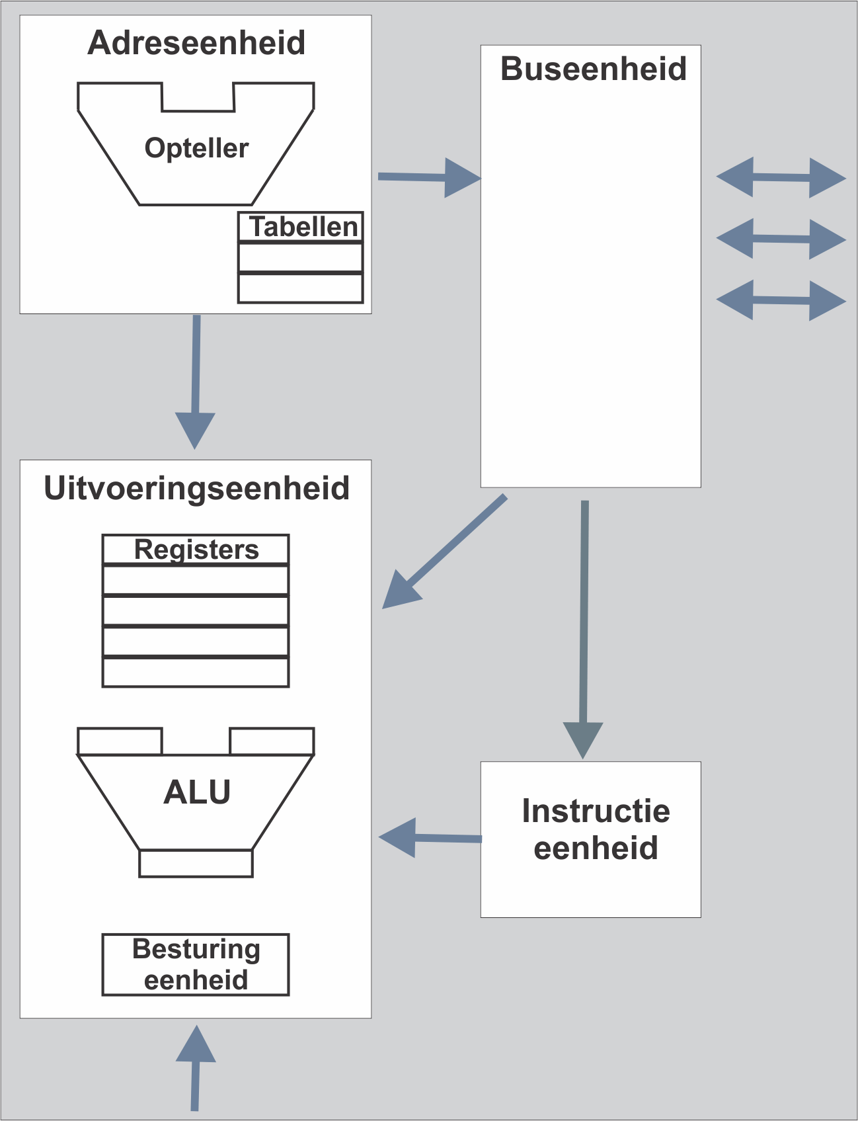
Computer systems – Architectuur Microprocessor

Slide 71
Computer systems – Architectuur Microprocessor
Onderdelen uitvoeringseenheid
De rekenkundige- en logische eenheid (ALU)
Arithmetic and Logic Unit: eigenlijk rekencircuit van de processor (twee data-inputs en één data-output);
De besturingseenheid of Control Unit (CU)
Verantwoordelijk voor de communicatie tussen de ALU en de andere componenten van het moederbord;
Synchronisatie en de controle van het gehele systeem;
Beschikt over een programcounter (instructieteller).
De registers

Slide 72
Computer systems – Architectuur Microprocessor – VON NEUMANN CYCLUS
Stap 1: Instruction Fetch
De inhoud van de program counter wordt op de adresbus geplaatst, via de controlebus wordt een leessignaal doorgegeven. De machinetaal instructie (adres is inhoud van instruction pointer) wordt dan over de databus naar de microprocessor getransporteerd.
Deze instructie wordt tijdelijk in het instructieregister geplaatst. De program counter zal nu verhogen met het aantal bytes dat de ingelezen instructie bevat, zodat de volgende instructie nu wordt aangewezen.

Slide 73
Computer systems – Architectuur Microprocessor – VON NEUMANN CYCLUS
Program counter
Verhogen
Stack pointer
INSTRUCTION
Registers
Instructie register
FETCH
OPERAND
FETCH
A
B
Buseenheid
Besturing
eenheid
Vlagregisters
Uitvoering
C
Uitvoeringseenheid

Slide 74
Computer systems – Architectuur Microprocessor – VON NEUMANN CYCLUS
Stap 2: Instruction Decode
De instructie wordt gedecodeerd zodat het juiste type instructie bepaald wordt. Indien het voor het uitvoeren van een instructie nodig is om data uit het geheugen te halen, dan wordt eerst bepaald op welk adres ze staan, ze worden daar opgehaald en in de registers geplaatst (operand fetch).

Slide 75
Computer systems – Architectuur Microprocessor – VON NEUMANN CYCLUS
Stap 3: Instruction Execution
Program counter
Verhogen
Stack pointer
INSTRUCTION
Registers
Instructie register
FETCH
OPERAND
FETCH
Besturing
eenheid
A
B
Buseenheid
Vlagregisters
Uitvoering
C
Uitvoeringseenheid

Slide 76
Computer systems – Architectuur Microprocessor – VON NEUMANN CYCLUS
Stap 4: Store
Het (tussen)resultaat wordt opgeslagen en we keren terug naar stap 1 voor het uitvoeren van de eerstvolgende instructie (aangewezen door de verhoogde program counter).

Slide 77
Computer systems – Architectuur Microprocessor – VON NEUMANN CYCLUS
Registers
A
B
ALU-invoerbussen
A
B
ALU-invoerregisters
CVE
Vlagregisters
Instructie register
A+B
ALU-uitvoerregisters

Slide 78
Computer systems – Architectuur Microprocessor – 8086
De registerset van de 8086 kent een opdeling vijf groepen 16-bit registers:
4 algemene registers;
4 wijzer- en indexregisters;
4 segmentregisters;
1 instruction pointer;
1 vlagregister.

Slide 79
De registerset van de 8086
Computer systems – Architectuur Microprocessor – 8086
AH
AL
Accumulator Algemene registers
Basis
Count
Data
Stack Pointer Wijzer- en indexregisters
Base Pointer
Destination Index
Source Index
Code Segment Segmentregisters
Data Segment
Stack Segment
Extra Segment
Instruction Pointer
BH
BL
CH
CL
DH
DL
SP
BP
DI
SI
CS
DS
SS
ES
IP

Slide 80
Computer systems – Architectuur Microprocessor
Vlagregister
Statusvlag
Systeemvlag
Controlevlag
Vlagregister
15 | 14 | 13 | 12 | 11 | 10 | 9 | 8 | 7 | 6 | 5 | 4 | 3 | 2 | 1 | 0
 |  |  |  | Overloop | Richting | Interrupt enable | Trap | Teken | Zer o |  | Hulpcarry |  | Pariteit |  | Carry

Slide 81
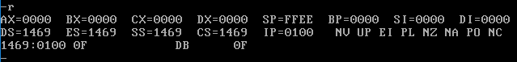
Computer systems – Architectuur Microprocessor - 8086
AH
AL
Accumulator Algemene registers
Basis
Count
Data
Stack Pointer Wijzer- en indexregisters
Base Pointer
Destination Index
Source Index
Code Segment Segmentregisters
Data Segment
Stack Segment
Extra Segment
Instruction Pointer
BH
BL
CH
CL
DH
DL
SP
BP
DI
SI
CS
DS
SS
ES
IP

Slide 82
De registerset van de x86 (IA-32)
Computer systems – Architectuur Microprocessor - 8086
De 32-bit processoren van de x86 kent een opdeling vijf groepen 32-bit registers:
4 algemene registers;
4 wijzer- en indexregisters;
6 segmentregisters;
1 instruction pointer;
1 vlagregister.

Slide 83
De registerset van de x86 (IA-32)
Computer systems – Architectuur Microprocessor - 8086
Accumulator Algemene registers
Basis
Count
Data
Stack Pointer Wijzer- en indexregisters
Base Pointer
Destination Index
Source Index
Code Segment Segmentregisters
Data Segment
Stack Segment
Extra Segment
Extra Segment
Extra Segment
Instruction Pointer
EAX
AH
AL
EBX
BH
BL
ECX
CH
CL
EDX
DH
DL
ESP
SP
EBP
BP
EDI
DI
ESI
SI
ECS
CS
EDS
DS
ESS
SS
EES
ES
EFS
FS
EGS
GS
EIP
IP

Slide 84
Registerset van de x86 (IA-32)
Computer systems – Architectuur Microprocessor - 8086
32 bit vlagregister
Statusvlag
Systeemvlag
Controlevlag
Vlagregister
31 | 30 | 29 | 28 | 27 | 26 | 25 | 24 | 23 | 22 | 21 | 20 | 19 | 18 | 17 | 16 | 15 | 14 | 13 | 12 | 11 | 10 | 9 | 8 | 7 | 6 | 5 | 4 | 3 | 2 | 1 | 0
 |  |  |  |  |  |  |  |  |  | Identification (P5+) | Virtual interrupt pending (P5+) | Virtual interrupt flag (P5+) | Alignment check (80486+) | Virtual 86 mode (80386+) | Resume flag (80386+) |  |  |  |  | Overloop | Richting | Interrupt enable | Trap | Teken | Zero |  | Hulpcarry |  | Pariteit |  | Carry

